Slide 1

解題 飲食分類

Slide 2
題 目
小胖因為平常愛挑食，吃高熱量的食物，導致他只長胖不長高，女友找不到。
在日常生活中，我們需要各種類食物的營養來維持身體健康，所以選擇食物時要考慮其營養價值及功能。
因此我們要為小胖打造一個分類各種飲食的篩選器，看現有的食物中，能選擇那些該種食物來食用，才能均衡的補充營養，順利脫魯。

Slide 3
輸入格式
第一行有一個正整數N (1 ≤ N ≤ 50)，代表現有的食物個數。接下來N行，每行各有兩個字串 F 與 S，彼此間以空白隔開。字串F：代表該食物名稱(食物名稱均不重複)；字串S：代表該食物種類。最後一行(第N+1 行)有一字串 C，代表這次要搜尋的現有食物種類。(F、S、C字母數均 ≤ 15)
輸出格式
對於每筆測資按照字典排序(由小到大)輸出屬於搜尋種類的食物名稱。若無該搜尋種類的食物則輸出No。
輸入範例 4 tea drink fish meat beef meat meat | 輸出範例 beef fish

Slide 4

解題重點:
1. 搜尋食物種類
比對、存入 字串
2. 字串字典排序
比對、交換 字串

Slide 5
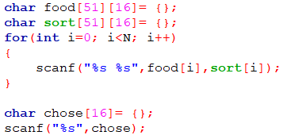
讀字串
食物名稱
食物種類
要搜尋的食物種類

Slide 6

搜尋食物種類
1. 字串比對
int strcmp（const char * str1，const char * str2）;
→
搜尋種類 食物種類
2. 比對結果相等
→ 加入 ans[51][16]字串陣列
→ 把符合的 食物名稱 複製 到 ans[count] 字串陣列
字串相等
char * strcpy（char * destion，const char * source）;

Slide 7
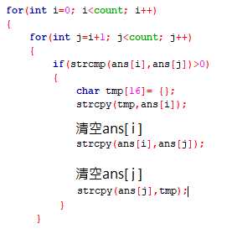
字串字典排序(由小到大)
1. 字串比對
→ int strcmp（const char * str1，const char * str2）;
2. 字串交換
回傳值 | indicates
<0 | str1 < str2
0 | str1 = str2
>0 | str1 > str2
若排序前面字串>後面字串 → 交換

Slide 8

字串字典排序(由小到大)
1. 字串比對
2. 字串交換
清空 ans[ i ]
暫存字串
貼上字串

